Slide 1
血栓与止血检验的质量保证
凝血检验的质量保证
唐宁
华中科技大学附属同济医院

Slide 2
医学实验室质量和能力认可准则
7.过程要求
检验前：
检验申请
样本采集
样本运送和接收
检验中：
方法验证和确认；
生物参考区间和临床决定限；
结果有效性保证（室内质控、室间质评）；
结果可比性；
检验后：
结果报告、审核和发布；
危急值报告；
自动报告、审核、发布；
检验后样本的处理；

Slide 3
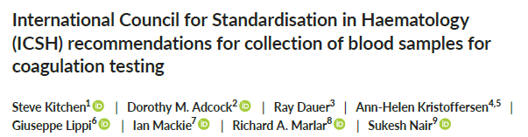
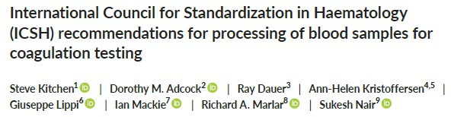
凝血检验标本的分析前误差主要来源：
采集顺序、添加剂使用错误（添加剂污染）；
采集不顺利（血液凝固、采集量不足、溶血）；
特殊人群（红细胞压积过高）；
标本处理不当（保存时间、温度、离心不当）；
国际血液学标准化委员会（ICSH）建议：

Slide 4
1.患者准备
血栓、出血急性期，VWF、VIII因子等反应性升高，可能漏诊轻型VWD和血友病甲，以及将VIII因子高水平误判为易栓因素；
血小板功能检测前，避免食用可能干扰检测的食品、药品；
狼疮抗凝物（LA）、抗凝蛋白检测前，避免应用抗凝药物；

Slide 5
易栓症常规检测的送检时机
VK拮抗药停用两周后检测PC、PS；孕前或产后6周检测PS；
华法林可致PC、PS降低，孕期PS显著减低（可考虑检测直系亲属）
IIa、Xa抑制药停用至少2天后检测LA、AT、PC、PS；
可致LA假阳性，AT、PC、PS活性测定结果偏高
肝素及低分子肝素停用24小时以上检测LA；
可致LA假阳性
N Engl J Med 2017

Slide 6
2.标本凝固
出现下列结果应检查标本是否有凝块：
PT/APTT显著缩短（如APTT低于参考下限4秒）或延长；
FIB水平显著减低；
D-dimer水平显著升高；
多个凝血因子显著降低，而APTT/PT不延长；
ICSH建议 Int J Lab Hematol. 2021;43:1272–1283.
注：即使没有肉眼可见的凝块，也不能排除微小凝块（或小凝块体外降解），排查方法：混匀标本后放置2小时，再测D-dimer水平，若继续升高提示存在体外凝血激活与继发纤溶，标本不合格。

Slide 7
3.抗凝剂比例过高（枸橼酸钠抗凝血）
a.红细胞压积（HCT）>55%：提供调整过抗凝剂量的采血管，附上解释说明。
抗凝剂量调整公式C=1.85×10⁻³(100－H)×V C：抗凝剂的ml数。V：全血的ml数。H：Hct
ICSH建议 Int J Lab Hematol. 2021;43:571–580.
患者
14/11，HCT=67% | APTT(秒) | PT (秒) | TT (秒)
第一次检测 | 75.9 | 18.5 | 20.5
调整后检测 | 36.0 | 15.0 | 13.7

Slide 8
b.采血量不足：必要的解释——一般并非因为血浆量不够检测用。
不少于90%标准量（CAP checklist推荐）
应大于80%标准量（我们的验证及ICSH指南推荐）
红细胞压积（HCT）过低（如<20%）是否需调整？
特定情况，例如合并高钙血症，建议调整或备注说明可能的影响；

Slide 9
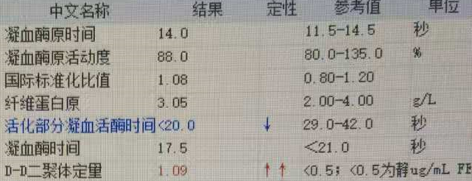
近期案例：
73岁女性患者，脑血管就诊，凝血检查APTT<20秒，检查标本未见明显异常，该报告能否正常发送？
查询患者其他检查，钙离子高达3.81mmol/L，而HCT偏低（20.8%）：标本中枸橼酸抗凝剂相对不足+血钙过高，因此标本残余钙离子过早激活凝血因子，导致凝血时间缩短。
凝血报告备注：“考虑标本中残余钙离子过多，导致APTT假性缩短”并与病房沟通后报告，以避免患者被误认为高凝状态。需排查甲状旁腺危象、骨髓瘤、肿瘤骨转移等疾病。

Slide 10
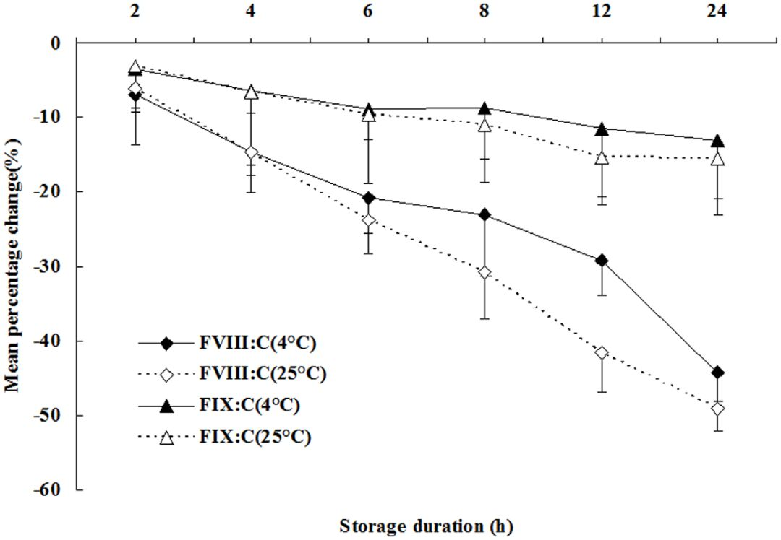
4.标本存放时间、温度
血浆存放时间：PT、APTT等凝血常规：室温6~8h不影响医学决定；
但当APTT用于抗凝监测，应在采集后4h内完成检测；
VIII因子稳定性低，需注意及时检测或冷冻保存；
Toulon P, et al. Int J Lab Hematol. 2017;
FengL, et al. Sci Rep, 2014, 4(3):3868.

Slide 11
血栓与止血标本处理行标WS/T 359—2024
用于 PT 检测的标本在 24 h 内、用于 APTT 和其他项目检测的标本在 4 h 内无法完成检测时，宜分 离血浆将其冷冻于-20 ℃（最多保存 2 周）或-70 ℃（最多保存 6 个月）。冰冻血浆标本宜在 37 ℃水 浴中迅速复融，轻轻混匀后宜尽快检测。复融后的标本勿再次存放于冷冻条件下用于检测。
PT 检测的标本在 24 h 内、用于 APTT 和其他项目检测的标本在 4 h 内无法完成检测时，或检测地 点距离标本采集点较远，不能及时送达时，宜 1 h 内分离血浆，宜使用干冰运输（温度≤-70 ℃）。

Slide 12
近期案例：30岁男性，发现凝血检查异常（PT、APTT轻度延长）5年，无出血表现及家族史，肝功能正常。凝血因子检测（外送第三方）多个凝血因子减低：
来我院复查凝血因子，仅V因子轻度减低，考虑先天性V因子缺乏症可能：
外院结果考虑与标本外送过程中保存、运输不当，致凝血因子活性普遍减低有关。

Slide 13
5.凝血检验样本的离心条件
血栓与止血标本处理行标WS/T 359—2024
乏血小板血浆：
推荐：1500g~2000g 10-15min
若仅用于凝血常规检测，离心时间可酌情缩短；
乏血小板血浆验证（对狼疮抗凝物、抗Xa等检测特别重要）：
每年建议两次；
凝血标本使用的每台离心机；
按规定离心方法，所得血浆中血小板数量应<10×10⁹/L；
富血小板血浆：
推荐：170g 15min
常用范围：150-200g 10-15min
CLSI H58-A 血小板聚集试验指南

Slide 14
D-二聚体等项目：提高离心力可缩短离心时间，有助于改善急诊样本周转时间，但实验室需验证所用离心条件的可靠性。
严重的脂血可通过将血浆高速离心（例如室温下10 000×g 离心10 min）后吸取下层血浆的方法减少影响。
D‑二聚体实验室检测与临床应用中国专家共识(2023)
ICSH凝血标本处理指南

Slide 15
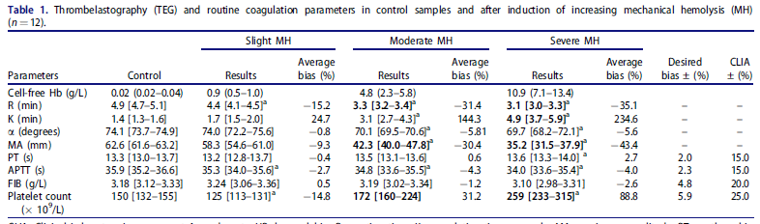
6.脂血、溶血对凝血检验样本的影响
我们的临床研究提示重度机械性溶血对凝血常规（磁珠法）的干扰可接受：
但中度溶血即可能显著影响血栓弹力图结果；
Ning Tang, et al. (2017) Effects of hemolysis and lipemia interference on kaolin-activated thromboelastography, and comparison with conventional coagulation tests, SCAND J CLIN LAB INV, 77:2, 98-103.

Slide 16
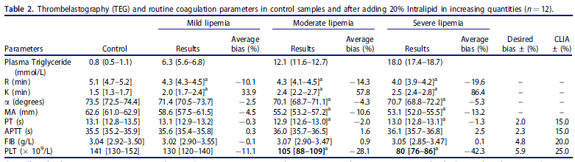
我们的临床研究提示重度脂血对凝血常规（磁珠法）及血栓弹力图的干扰均可接受：
Ning Tang, et al. (2017) Effects of hemolysis and lipemia interference on kaolin-activated thromboelastography, and comparison with conventional coagulation tests, SCAND J CLIN LAB INV, 77:2, 98-103.

Slide 17
医学实验室质量和能力认可准则
7.过程要求
检验前：
检验申请
样本采集
样本运送和接收
检验中：
方法验证和确认；
生物参考区间和临床决定限；
结果有效性保证（室内质控、室间质评）；
结果可比性；
检验后：
结果报告、审核和发布；
危急值报告；
自动报告、审核、发布；
检验后样本的处理；

Slide 18
1. PT及INR（国际标准化比值）
(
ISI
Patient PT
(
INR=
Mean normal PT
更换仪器、试剂或试剂批号时：
1.检测20例正常人PT，计算获得PT几何均值；
2. 更新ISI值（通过定标或生产商提供）；
3.验证仪器INR值计算是否无误；
Clinical and Laboratory Standards Institute (CLSI). Procedures for Validation of INR and Local Calibration of PT/INR Systems; Approved Guideline. CLSI document H54-A. Clinical and Laboratory Standards Institute, 940 West Valley Road, Suite 1400, Wayne, PA 19087-1898, USA, 2005.

Slide 19
2. APTT、PT对凝血因子缺乏的敏感度调查:
CLSI的H47-A2文件建议临床实验室评估其PT、APTT试剂对凝血因子缺乏的敏感性；
理想的敏感度在30-50%之间；
试剂品牌
APTT参考区间上限
41.0秒(STAGO)

Slide 21
案例 5岁男性患儿，4个月前接受扁桃体切除术，术前检查均正常。
凝血筛查结果：
PT 12.2秒 (Ref:12.0-14.5)；APTT 39.0秒 (Ref:34.0-47.0)；
术中无异常出血，但术后出血较多，送检凝血因子检查：
9因子活性：58% (Ref: 60.0-150)；10因子活性：59% (Ref:70-120)
其他凝血因子活性均在参考范围内。
患者经止血治疗后出院，近期再次因出血倾向就诊，凝血筛查结果：
PT 13.0秒 (Ref:12.0-14.5)；APTT 37.9秒 (Ref:34.0-47.0)；
凝血特殊检查：
VWF、血小板聚集试验结果均正常。9因子活性：24% (Ref: 60.0-150)
建议送检9因子基因，结果检出未报道半合突变。
考虑诊断遗传性轻型血友病乙。

Slide 22

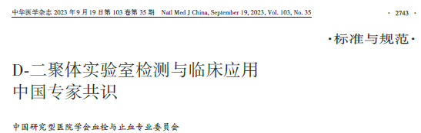
3.性能评价/验证
以D-dimer为例，行业标准如下：
批内精密度：CV≤10%;
日间精密度：CV ≤15%;
当D-dimer用于VTE排除时，临界值结果日间精密度应≤7.5%;
线性（分析测量范围）验证：斜率在1±0.05范围内，相关系数r≥0.975;
最大稀释度（可报告范围）验证：稀释后实测值与理论值偏差≤15%;
室内比对：高浓度水平结果偏差≤10%;低浓度水平结果偏差≤20%;
用于VTE排除的敏感度≥97%；阴性预测值95%置信区间下限≥95%；

Slide 23
4.试剂的配制、保存
试剂复溶后保存期限？
复溶用水对凝血试验的影响：
例：
APTT | 正常质控 | 异常质控
纯水 | 32s | 52s
自来水 | 41s | 43s
原因分析：
自来水含少量钙，部分凝血因子预先活化，APTT已不能反映相关凝血因子水平。

Slide 24
5.凝血因子活性测定的标准化
一步法：将稀释待测血浆与乏某因子血浆混合后测定APTT/PT，通过测定标准品建立的定标曲线，确定因子活性。
应测定多个（建议2~3个）稀释度，取均值报告；
当各稀释度检测结果不一致时(偏差>20%)，一般报告最高稀释度的结果，并提示存在凝血抑制物或其他干扰；
FVIII | 检测值 | 报告值
1:10 dil | 110 | 110
1:20 dil | 56 | 56*2=112
1:40 dil | 26 | 26*4=104
均值 |  | 109
WST220—2021 凝血因子活性测定技术标准

Slide 25
存在凝血因子抑制物时可能干扰其他凝血因子测定，需多个稀释度检测：
病例：患儿男，既往于我院确诊血友病甲，近期因出现VIII因子抑制物，出血不易止，多次就诊。
期间于外院检查：
VIII因子：<1.0%
IX因子： 37%
该医院门诊医生考虑VIII、IX因子合并缺乏症？
我院多次检查：
VIII因子：0.3%~0.6% 其他內源凝血因子活性均正常。
VIII因子抑制物：4.0~8.5 BU/mL

Slide 26


凝血实验室人员的要求
设置咨询岗位；
部分凝血特检建议固定操作人员；

Slide 27
二、室内质控与室间质评：
检验检查结果互认的基础
某个上午10:00检测高峰期：
发现一批标本凝血酶原时间（PT）均显著延长，
8点做的PT室内质控在控，
仪器状态未见明显异常。
原因：机上第一瓶PT试剂用尽，第二瓶PT试剂失效。

Slide 28

1.室内质控频度
能否及时发现试剂错误
1.试剂机上稳定性？
2.检测中途更换试剂瓶时，可能更换到失效的试剂？
能否及时发现设备故障
如吸样探针不完全堵塞、检测光强度衰减……
CAP要求：至少每8h一次凝血质控。
ISO15189应用说明：至少当天一次凝血质控。
适合样本量较小的实验室

Slide 29
可采取的措施：
完成一定样本测试数时检测质控品
per tests：适合样本量波动较大的实验室
更换试剂瓶时检测质控品
per vial：适合大样本量、频繁更换试剂瓶的实验室

Slide 30
2.质控靶值确定：
长批号质控品、试剂，推荐浮动均值法
更换质控品或试剂（PT、APTT、TT）批号时，提前累积20个数据，在此均值基础上每天累加并确定浮动均值；
若检测系统无改变，质控SD值一般可固定。

Slide 31
3.失控规则及允许CV
基于功效函数图（根据分析质量要求、方法稳定性、质控频度通过软件计算）
TT： 1-3S；
APTT：1-3S、2-2S；
FIB： 1-3S、2-2S 、R-4S；
PT： 1-3S、2-2S、R-4S；
D-D： 1-3S、2-2S、R-4S；
AT： 1-3S、2-2S、R-4S、10-X；
允许CV | 正常水平 | 异常水平 | 来源
PT | 5% | 5% | 1/3CLIA88允许总误差
APTT | 3.75% | 5% | 1/4至1/3 CLIA88允许总误差
FIB | 5% | 5% | 1/4CLIA88允许总误差
TT | 4% | 4% | 当前技术水平
D-D | 15.00% | 6.00% | 行业标准

Slide 32
4.失控处理
试剂问题？
设备问题？
质控品问题？
原则：
逐一排查：明确失控原因，及时控制风险；
准确记录：便于定期总结，发现并纠正系统性问题；
规范操作：试剂、质控品的复溶、保存；设备的维护保养；

Slide 33
失控报告需要包含的要素：
失控描述
原因分析
处理过程（必要时复核已检样本）
签名。
室内质控月度总结：
计算、评估不精密度；
分析不精密度变化原因、改进措施；
更换新批号试剂、质控品后质控靶值累积情况；
其他异常情况；

Slide 34
凝血质控失控场景举例：
一次APTT两水平均失控，其他项目在控；更换APTT试剂、质控品后仍不能纠正。
分析：注意APTT还需用到氯化钙溶液，更换氯化钙后在控，考虑钙溶液被污染；
月度质控总结发现一台血凝仪的FIB不精密度超出5.0%，其他项目正常。
分析：FIB检测需要将标本预稀释20倍，对加样精度要求最高，怀疑血凝仪加样量有准确度问题，请维修工程师对该设备加样系统进行全面保养后不精密度恢复正常。
一天上午多台血凝仪出现TT质控失控。
分析：考虑TT试剂问题，检查发现多瓶TT试剂容量偏低，最终确认为实习学生在复融试剂时纯水加样量错误，更换问题试剂后质控在控，对可能受影响的样本收回复核。

Slide 35
5.质控品的保存（遵循制造商说明及自己的验证）
凝血质控品复溶后：
机上（15-17℃）稳定时间：8小时
不建议冷藏(2-8℃)及冷冻保存（复融过程可能造成很多假失控）。
D-dimer、FDP质控品复溶后：
可冷藏保存较长时间
近期国内有临床实验室因偏离产品说明书建议，冷冻分装保存凝血常规、D-D、FDP质控品而被罚款。

Slide 36
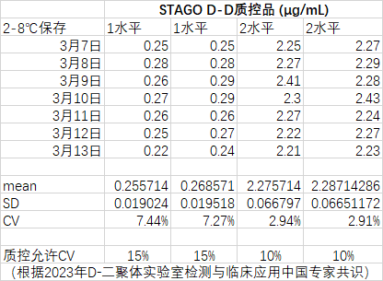
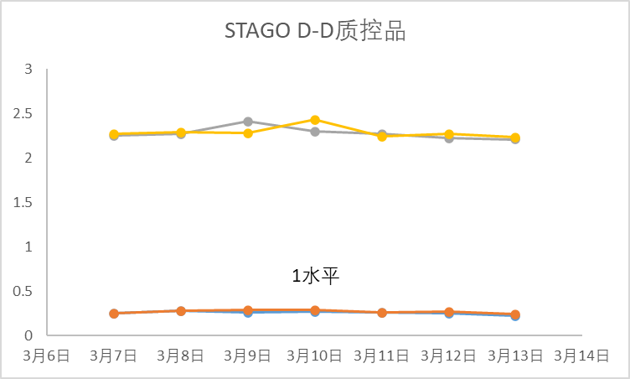
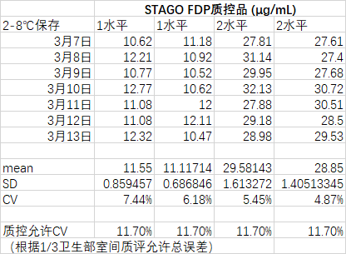
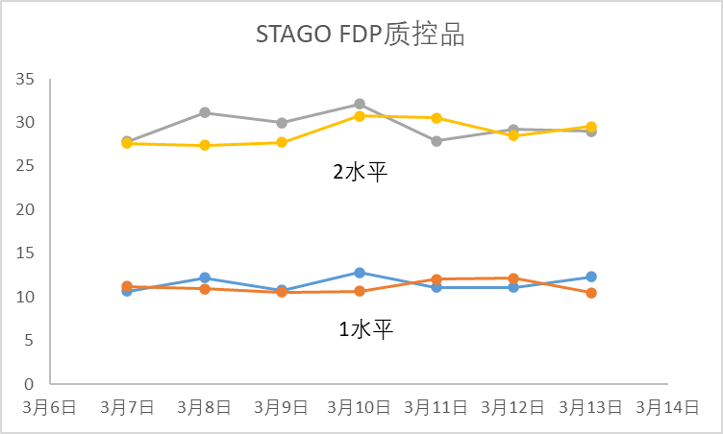
我们的验证：D-D、FDP质控品复溶后2-8℃冷藏闭盖保存7天的稳定性是可接受的。

Slide 37
6、凝血检验室间质评
卫生部、湖北省 2次/年
项目：PT,INR,APTT,FIB,TT,D-D,FDP,凝血因子8项，抗凝蛋白3项， VWF:Ag,抗Xa活性（共20项）。
CAP-PT 2-3次/年
PT,INR,APTT,TT,FIB,DD,凝血因子8项,VIII因子抑制物，FXIII,PC,PS,AT,FDP,FM,PLG,LA,VWF:Ag,VWF:Rco,PT/APTT混合试验,TEG,PLTM,血小板聚集试验,抗Xa活性，PFA（参加超过30项凝血项目）
其他质评提供商 or 室间比对
正确度的外部评估验证

Slide 38
医学实验室质量和能力认可准则
7.过程要求
检验前：
检验申请
样本采集
样本运送和接收
检验中：
方法验证和确认；
生物参考区间和临床决定限；
结果有效性保证（室内质控、室间质评）；
结果可比性；
检验后：
结果报告、审核和发布；
危急值报告；
自动报告、审核、发布；
检验后样本的处理；

Slide 39
1.规范的凝血报告：
凝血酶原时间需同时报告INR值；
（CAP checklist HEM.37860）
D-dimer需报告FEU或DDU单位 ；应注明D-Dimer的静脉血栓排除阈值(不一定与正常参考阈值一致)；
(D-二聚体检测行业标准WS/T 477—2015)
纤维蛋白原不建议常规报告PT-衍生法结果；
（Br J Haematol. 2003;121:396-404 ）

Slide 40
2.凝血项目的危急值设定
常用危急值：
APTT>100秒； Chest. 2008; 133(6suppl):141S-159S.
主要依据：肝素抗凝，APTT超过100秒出血风险显著升高，需考虑减量或逆转（鱼精蛋白）；
INR>5.0（不同检测系统的PT差异显著）； Chest.2008; 133(6 suppl):160S-198S.
主要依据：华法林抗凝，INR>5.0出血风险显著升高，需考虑减量或逆转（PCC） ；
FIB<1.0g/L Br J Haematol. 2009; 145(1):24-33.
主要依据：提示低纤维蛋白原血症，出血风险显著升高，需考虑补充FIB（FIB/冷沉淀）；
TT不需要设置危急值：单独显著延长通常与出血风险不相关；
D-dimer不需要危急值：恰当阈值、风险类型、处置措施均无法确定；

Slide 41
3.异常结果的处理
异常结果的定义？
谁处理？
如何处理？
例：
怀疑标本不合格/有干扰的结果，达危急值的结果， DD、FDP结果不匹配：
该岗位报告人处理（主要排除样本和检测问题），必要时交高年资人员处理；
APTT单独显著延长，与患者基本信息/诊断不符的结果等：
组长或指定高年资人员处理；

Slide 42
怀疑标本不合格/存在干扰物质： Int J Lab Hematol. 2021;43:1272–1283.
如APTT低于参考下限4秒，不明原因FIB减低、D-D升高：检查样本有无凝块；
如不明原因APTT、PT、TT均延长，D-D无明显升高：检查是否输液端采血、标本量少或HCT过高；
如APTT、TT显著延长，PT无明显延长：查阅医嘱，备注“疑抗凝药物干扰”；
如凝血时间测定无结果，怀疑存在M蛋白干扰：手工法复查；
如D-D测定无结果，检查标本重度脂血：高速离心样本后复测；
DD结果>FDP结果： D‑二聚体实验室检测与临床应用中国专家共识(2023)
DD假阳性或FDP假阴性?考虑稀释样本复查、更换其他品牌试剂；
若经常出现D-dimer>FDP且FDP为阴性，需调查FDP可报告范围是否合适。
危急值结果：
排除标本/检测问题后及时报告，仍有疑问可报告中备注建议重采样复查；

Slide 43
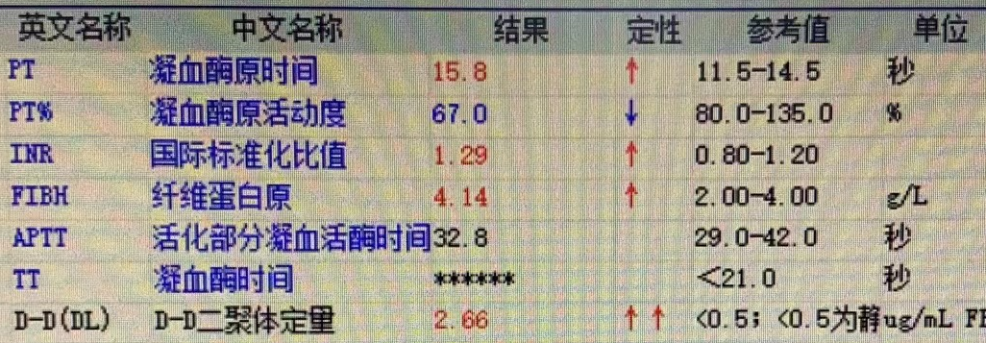
受干扰报告举例：
磁珠法检测凝血酶时间（TT），仪器报“错误”
不要贸然报告＞上限或＜下限；
患者生化检查中总蛋白、球蛋白、钙离子及肌酐显著升高，M蛋白血症可能性大；
考虑M蛋白干扰，建议换用光学法或手工法复查；

Slide 44
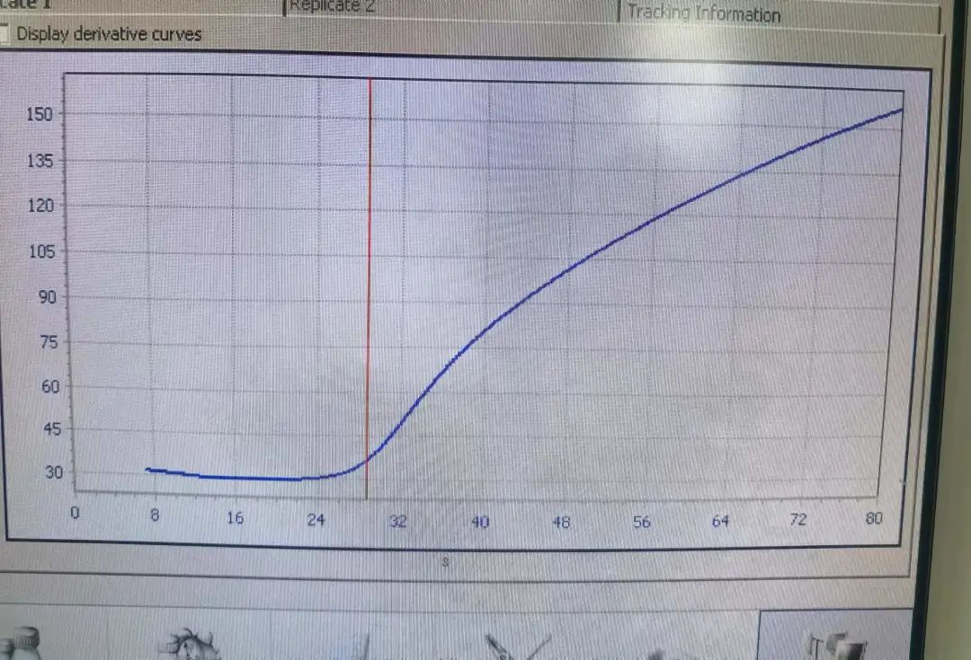
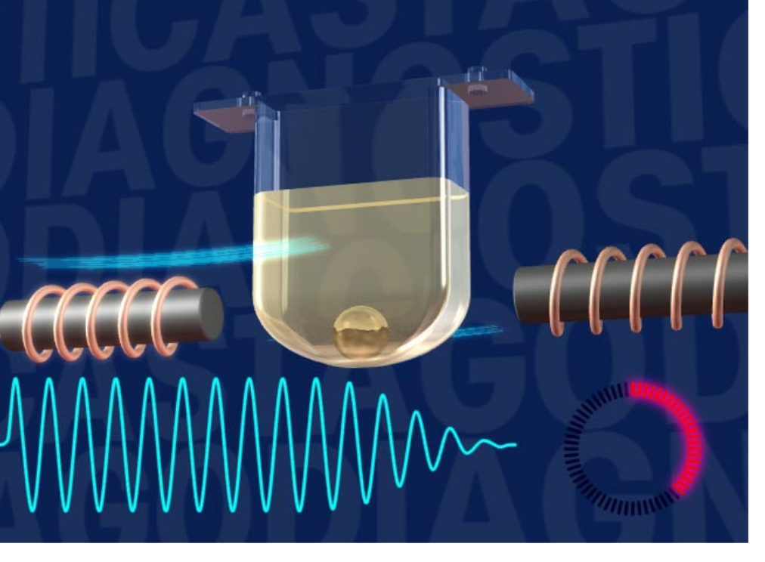
光学法可获得结果：
磁珠法无法获得结果，可能归因于M蛋白导致血浆粘度升高，使得磁珠振幅过早衰减。没有满足血凝仪对凝固过程的判读规则：

Slide 45
急诊患者：PT、APTT、TT、FIB、D-D均无数值结果，标本/检测未见异常，是否报告？如何报告？
可见于纤溶亢进型DIC（产科或M3）、蛇咬伤、重症肝病等，应及时报告（注明PT、APTT、TT、D-D>上限值，FIB<下限值），备注“若与临床表现不符建议重采样复查”。

Slide 46
建议高年资人员处理的结果：
不明原因APTT单独显著延长（如超出检测上限5-10秒）：
了解患者病史、临床表现及将要接受的处置，考虑是否进一步延长纠正试验，狼疮抗凝物试验等；
与患者基本信息/诊断不符的结果：
如诊断血友病，PT、APTT均延长（误诊？）；不孕症门诊患者D-D显著升高（假阳性？）；

Slide 47
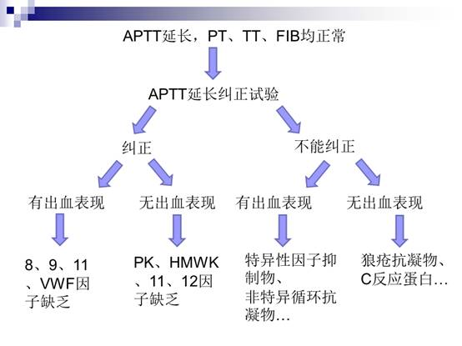
高年资人员对异常结果的分析举例：
术前发现隐患，避免出血风险；排除干扰因素，避免不必要的处置；

Slide 48
4.参考值的确定
参考区间 （建立≥120例；验证≥ 20例）
诊断阈值 （敏感度要求；95或99百分位数）
正常均值 (≥ 20例混合)
Int J Lab Hematol.2021;43:169-183

Slide 49

建立不同年龄段儿童参考区间：
 | 1月-1岁 | 1-10岁 | 11-16岁 | 成人
APTT(s) | 36.0-49.0 | 34.0-47.0 | 32.0-45.0 | 28.5-41.5
PT(s) | 11.5-14.0 | 12.0-14.5 | 12.0-14.5 | 11.5-14.5
FIB(g/L) | 1.7-4.1 | 1.8-4.0 | 2.0-4.0 | 2.0-4.0
 | 1月-1岁 | 1-5岁 | 6-10岁 | 11-16岁 | 成人对照
APTT (s) | 41.3(37.1-49.3) | 41.3(37.3-46.8) | 41.8(34.4-47.2) | 40.2(35.0-43.1) | 34.6(29.5-41.5)
PT (s) | 13.0(12.1-13.8) | 13.3(12.2-14.1) | 13.2(12.4-14.3) | 13.4(12.5-14.4) | 12.9(11.0-14.5)
FIB (g/L) | 2.3(1.7-4.3) | 2.8(1.8-4.0) | 2.8(2.1-4.0) | 2.9(2.1-3.8) | 3.1(2.1-4.1)
PLT(×10⁹/L) | 372(187-650) | 325(152-484) | 275(163-359) | 258(162-401) | 222(125-326)
凝血因子：
II(%) | 88(74-105) * | 99(81-116) # | 97(80-120) # | 91(60-111) | 99(80-119)
V(%) | 121(79-163) | 119(86-159) | 102(84-138) # | 101(61-134) *# | 113(83-141)
VII(%) | 107(70-146) | 92(71-132) # | 92(71-121) # | 87(56-130) # | 100(71-145)
X(%) | 77(62-97) * | 89(73-102) # | 85(66-105) * | 74(65-114) * | 94(75-120)
VIII(%) | 119(82-155) * | 118(78-171) * | 129(82-187) | 124(83-172) | 141(83-181)
IX(%) | 75(51-126) * | 91(67-116) * # | 102(56-149) # | 107(67-166) # | 111(86-179)
XI(%) | 97(70-166) | 111(88-137) | 105(82-160) | 119(81-192) | 104(52-148)
XII(%) | 65(42-149) | 65(45-97) | 77(45-134) | 84(52-146) | 73(53-124)

Slide 50
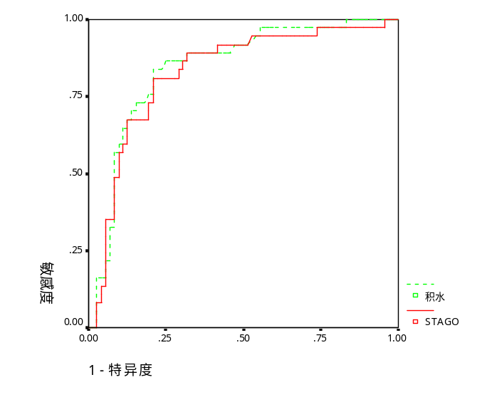
应明确D-dimer对静脉血栓的排除阈值（CAP认可要求）
例：评估两种D-dimer系统的静脉血栓排除阈值：
收集109例疑诊VTE的门诊患者标本，男性47例，女性62例，平均年龄48.7岁。
影像学检查判定37例VTE ，72例非VTE。
排除VTE敏感度97%的D-D阈值分别为0.48ug/ml(系统1)；
0.58ug/ml(系统2)；
ICSH指南：不建议大部分实验室自行确定VTE排除阈值
Int J Lab Hematol.2021;43:907-916

Slide 51
5.自动审核规则
凝血报告自动审核的前提：足够的室内质控频度（至少8h一次质控）；可靠的信息系统（经过验证，专人管理）；
确定需人工审核结果的基本原则：
1.很可能影响医学决定的结果；
2.需要排除不合格样本及检测误差的结果；
3.不合逻辑的结果；
自动审核规则的复核：每年进行一次自动审核的年度评审，包括评估通过率、确认审核规则是否需要变动等。
WS/T 616—2018《临床实验室定量检验结果的自动审核》

Slide 52
同济医院检验科 凝血常规自动审核规则
 | 需人工审核 | 依据说明
APTT | <29秒或≥46秒或与14天内最近一次结果间偏差>15% | 华法林等抗凝药物对凝血项目的影响最长可达14天。
 |  | 各年龄段APTT参考区间在29-47秒之间；通常APTT比正常对照（36秒左右）延长超过10秒提示有临床意义；APTT允许总误差为15%。
PT | <11.0秒或≥16.0秒或与14天内最近一次结果间偏差>15% | 各年龄段PT参考区间在11.0-14.5秒之间；通常PT比正常对照（13秒左右）延长超过3秒提示有临床意义；PT允许总误差为15%。
FIB | <1.8g/L或>6.0g/L或与14天内最近一次结果间偏差>20% | 各年龄段FIB参考区间在1.8-4.0g/L之间，妊娠晚期可达4.0g/L-6.0g/L；FIB允许总误差为20%。
TT | >24秒 | TT的参考区间为<21秒，一般超出正常上限3秒(比正常值延长超过20%左右)可能有临床意义。
AT | <70%或>140%或与14天内上次结果间偏差>15% | AT线性范围为9%-140%；AT<70%提示凝血平衡开始出现变化；AT的最大允许不精密度为15%。
DD | >3.0ug/ml | DD线性范围为0.22-3.0ug/ml。>3.0ug/ml提示明显升高，满足部分DIC评分。
FDP | >10.0ug/ml或≤DD结果 | <5.0ug/ml为FDP参考区间，>10.0ug/ml提示明显升高，满足部分DIC评分。理论上FDP水平应大于DD水平
约2/3的凝血常规报告可自动审核

Slide 53
小结
实验室规范凝血报告的重点：
充分研读和理解检测相关指南、行标、文献；
临床合理解读的重点：
针对分析前、中、后因素与实验室充分沟通；

Slide 54

善战者，无赫赫之功；
善医者，无煌煌之名。

